Slide 1


Giáo án điện tử
TRƯỜNG TIỂU HỌC ÁI MỘ A
Môn: Tập đọc
LỚP 2
Tuần 4

Slide 2

ÔN BÀI CŨ
Câu hỏi 1: Các bạn gái khen Hà thế nào?
Câu hỏi 2: Nghe lời thầy, Tuấn đã làm gì?

Slide 3
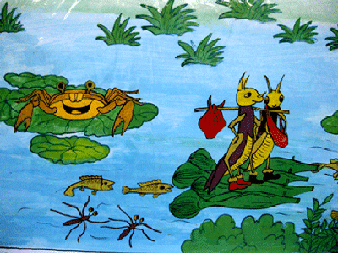

Slide 4

TẬP ĐỌC
TRÊN CHIẾC BÈ

Slide 5
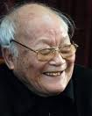

Nhà văn Tô Hoài và tác phẩm “Dế Mèn phiêu lưu ký”

Slide 6
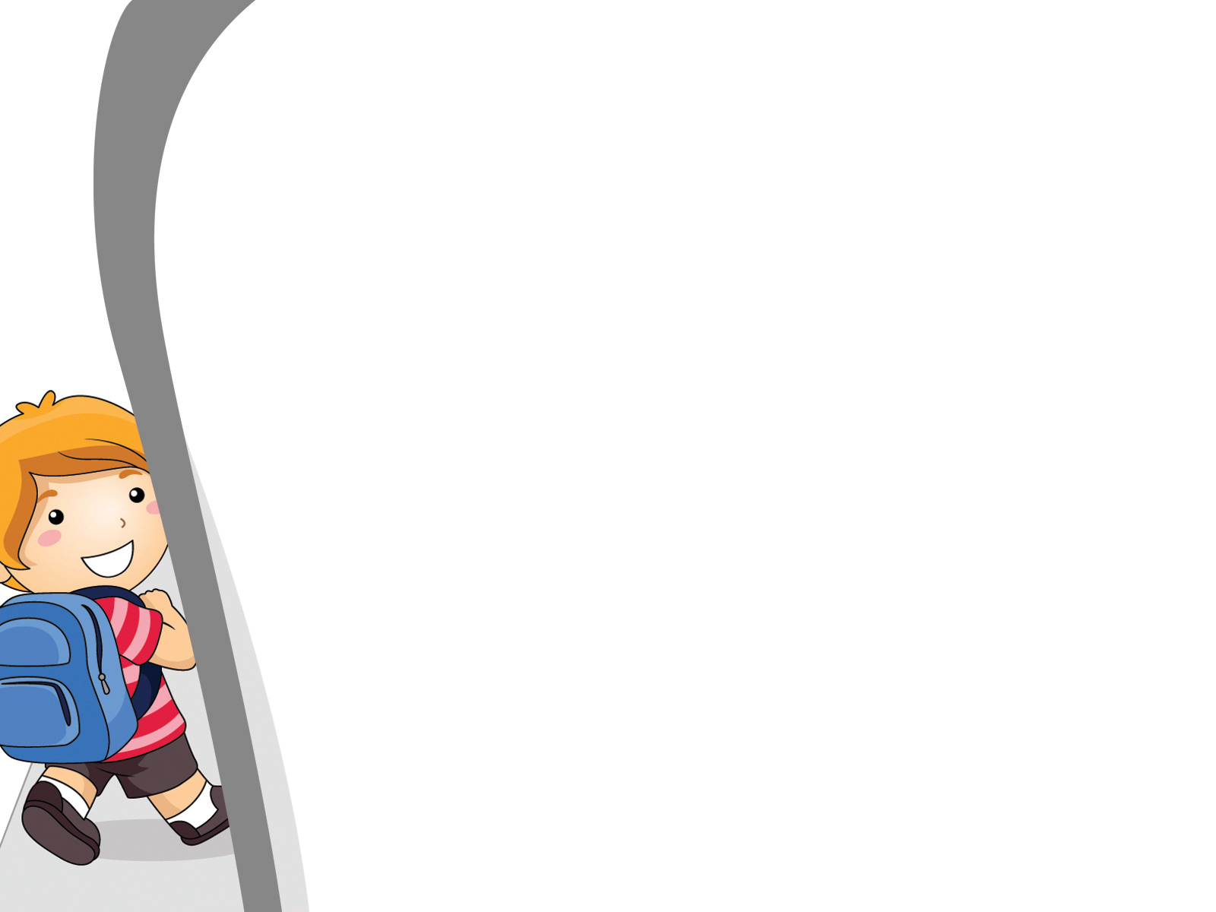
Luyện đọc từ khó
Dế Trũi
Trong vắt
Săn sắt
Gọng vó

Slide 7

Bài đọc được chia thành 2 đoạn
Đoạn 1: Từ đầu cho đến băng băng.
Đoạn 2: Đoạn còn lại

Slide 8

Luyện đọc câu
Mùa thu mới chớm nhưng nước đã trong vắt, trông thấy cả hòn cuội trắng tinh nằm dưới đáy.
Những anh gọng vó đen sạm, gầy và cao, nghênh cặp chân gọng vó đứng trên bãi lầy bái phục nhìn theo chúng tôi.

Slide 9
Đàn săn sắt và cá thầu dầu thoáng gặp đâu cũng lăng xăng cố bơi theo chiếc bè , hoan nghênh váng cả mặt nước.
/
/
/
/

Slide 10
Luyện đọc
Từ ngữ
- ngao du thiên hạ
-bèo sen (bèo Nhật Bản, bèo lục bình)

Slide 11


Bèo sen (bèo Nhật Bản, bèo lục bình)

Slide 12
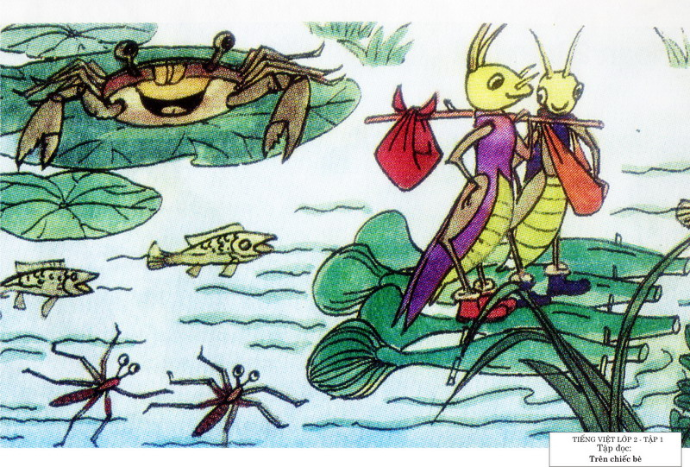
Tìm hiểu bài:
Câu 1: -Dế Mèn và Dế Trũi đi chơi xa bằng cách gì?
Hai bạn ghép ba bốn lá bèo sen lại thành một chiếc bè đi trên sông.

Slide 13
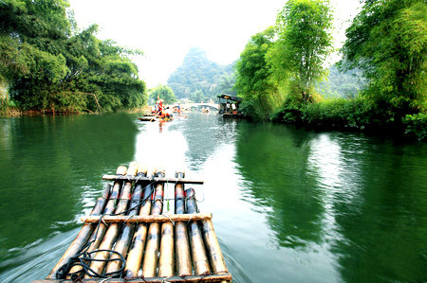
Câu 1: Dế Mèn và Dế Trũi đi chơi xa bằng cách gì?

Slide 14
Câu 2: Trên đường đi, đôi bạn thấy cảnh vật ra sao?
Nước sông trong vắt; cỏ cây; làng gần, núi xa; hiện ra luôn mới mẻ. Các con vật hai bên bờ đều tò mò, phấn khởi, hoan nghênh hai bạn.

Slide 15
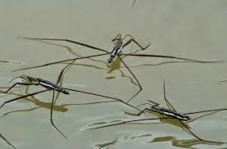
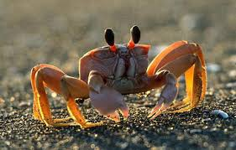
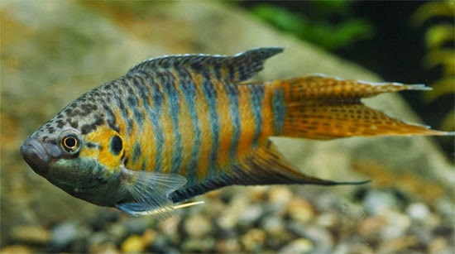

Slide 16
Câu 3:Tìm những từ ngữ tả thái độ của các con vật đối với hai chú dế?

Slide 17
Những anh gọng vó đen sạm, gầy và cao nghênh cặp chân gọng vó đứng trên bãi lầy bái phục nhìn theo chúng tôi. Những ả cua kềnh cũng giương đôi mắt lồi, âu yếm ngó theo. Đàn cá săn sắt và cá thầu dầu thoáng gặp đâu cũng lăng xăng cố bơi theo chiếc bè, hoan nghênh váng cả mặt nước.

Slide 18
Câu 3:Tìm những từ ngữ tả thái độ của các con vật đối với hai chú dế?
Bái phục nhìn theo
Thái độ của gọng vó:
âu yếm ngó theo
Thái độ của cua kềnh:
lăng xăng cố bơi theo, hoan nghênh váng cả mặt nước.
Thái độ của săn sắt,
cá thầu dầu:

Slide 19

Nội dung:
Bài văn tả chuyến du lịch thú vị trên “sông” của đôi bạn Dế Mèn và Dế Trũi.

Slide 20
Luyện đọc lại

Slide 21
Những anh gọng vó đen sạm, gầy và cao nghênh cặp chân gọng vó đứng trên bãi lầy bái phục nhìn theo chúng tôi. Những ả cua kềnh cũng giương đôi mắt lồi, âu yếm ngó theo. Đàn cá săn sắt và cá thầu dầu thoáng gặp đâu cũng lăng xăng cố bơi theo chiếc bè, hoan nghênh váng cả mặt nước.

Slide 22

Tìm và đọc truyện “Dế Mèn phiêu lưu kí” của nhà văn Tô Hoài
Chuẩn bị bài Chiếc bút mực

Slide 23


XIN CHÂN THÀNH CẢM ƠN QUÝ THẦY CÔ

